Slide 1




Unidad 0:
Conceptos de Quimica

Slide 2


▶Conocer los estados de la materia en el mundo que nos rodea.
• Distinguir la unión de las partículas y la relación que tiene con los estados de la materia.
• Definir la materia a partir de sus propiedades generales: masa y volumen.

Slide 3

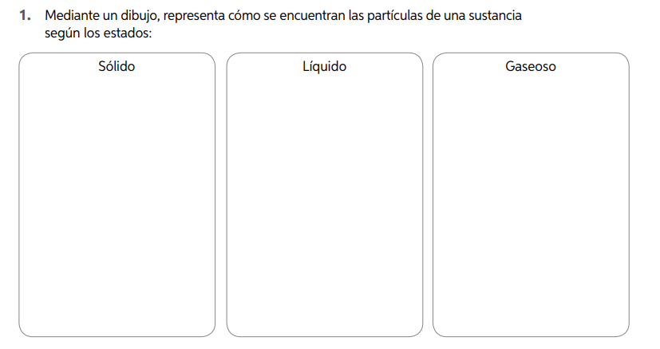
ACTIVAR CONOCIMIENTOS

Slide 4


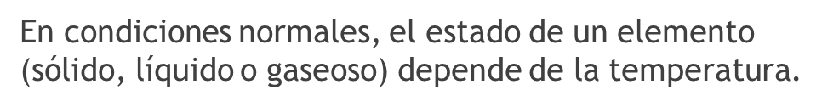
Al tender la ropa mojada al sol, durante un día caluroso, podemos observar que, transcurrido un tiempo, esta se encuentra completamente seca, es decir, el agua en estado líquido, por acción de la radiación solar, pasó al estado gaseoso. Lo anterior corresponde a un cambio de estado de la materia.
Los cambios de estado son los cambios físicos más importantes que ocurren en la naturaleza. Cuando una sustancia cambia de estado, experimenta solo una transformación física, es decir, varía su aspecto, pero continúa siendo la misma sustancia. Los cambios de estado se producen por absorción o por liberación de energía térmica.

Slide 5
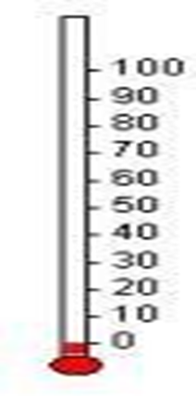

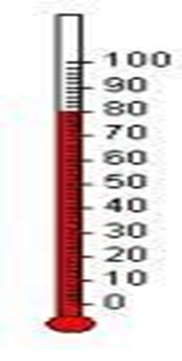

Por ejemplo, el agua se congela cuando la temperatura baja de los 0 grados celsius.
Esta temperatura es el punto de congelación del agua.
Por encima de los 100 grados celsius, el agua se convierte en gas, en vapor, y éste es su punto de ebullición. Entre estas dos temperaturas, el agua se encuentra en estado líquido.

Slide 6

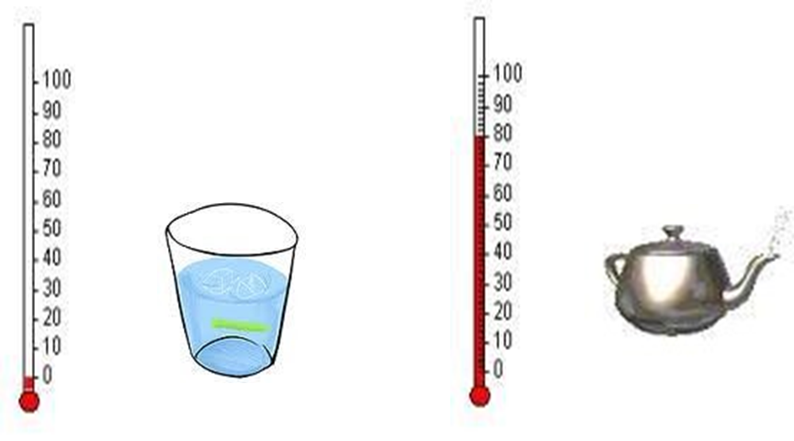
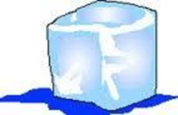
Así pues, el agua tiene un punto de congelación de 0 grados celsius y un punto de ebullición de 100 grados celsius

Slide 7
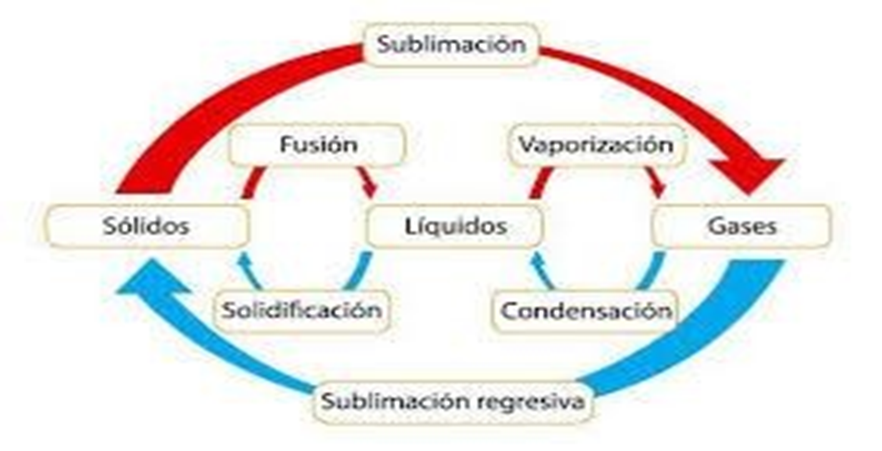

Slide 8
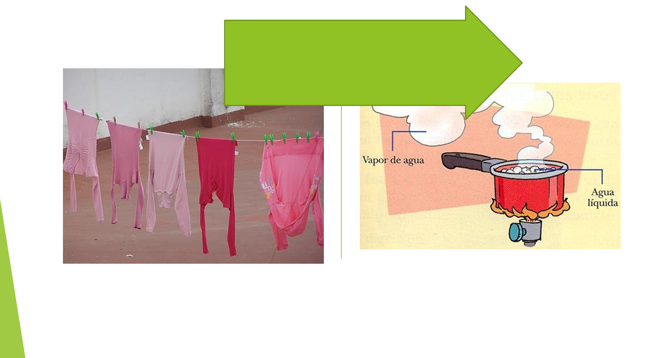


Es el cambio de estado de una sustancia que pasa de líquido a gaseoso cuando se calienta. (Aumento de temperatura)

Slide 9


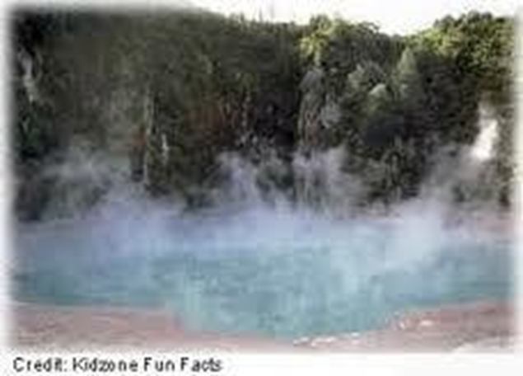
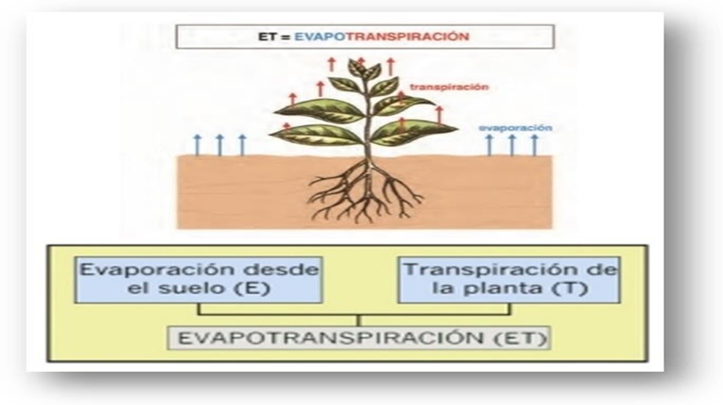
El calor del sol hace que el agua de ríos, mares, lagos, lagunas y océanos se evapore, así como también el agua de la transpiración de plantas y animales (Evapotranspiración). La ebullición es un proceso mucho más rápido y turbulento y se da en todo el cuerpo de agua a una determinada temperatura que en el caso del agua pura y, a presión normal, es de 100ºC.

Slide 10


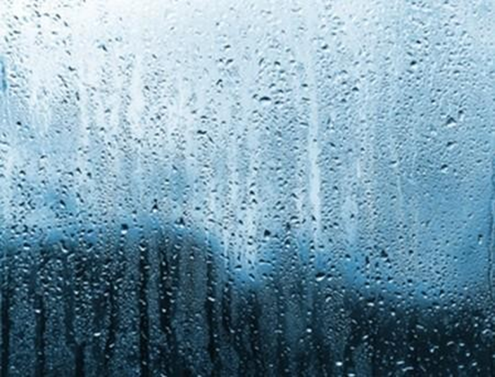
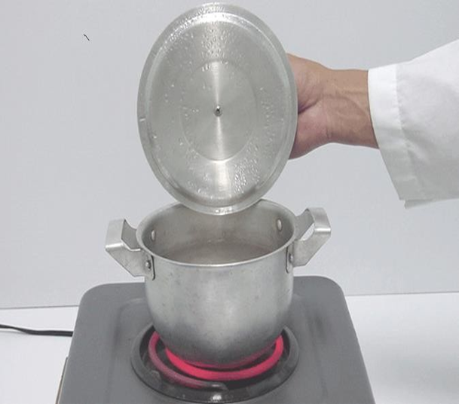
Es el cambio de estado de una
sustancia que pasa de gaseoso a líquido, cuando choca con una superficie mas fría.
Condensación

Slide 11


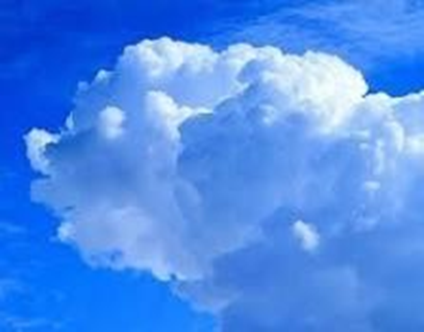

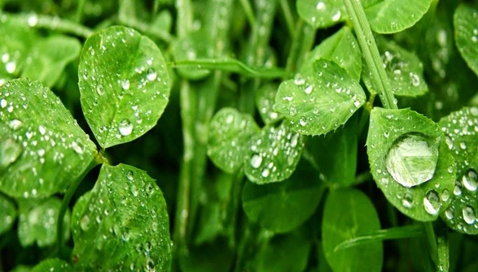
La formación de nubes es un ejemplo de condensación. Cuando el aire, cargado de vapor de agua, asciende, se enfría y se condensa en pequeñas gotitas de agua formando las nubes.
Otro ejemplo de condensación es la formación del rocío. El vapor de agua que está en el aire se condensa al ponerse en contacto con el suelo o la vegetación que han perdido calor durante la noche.

Slide 12

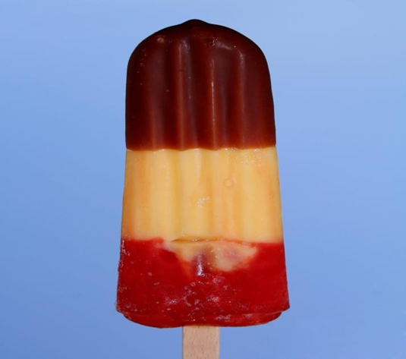
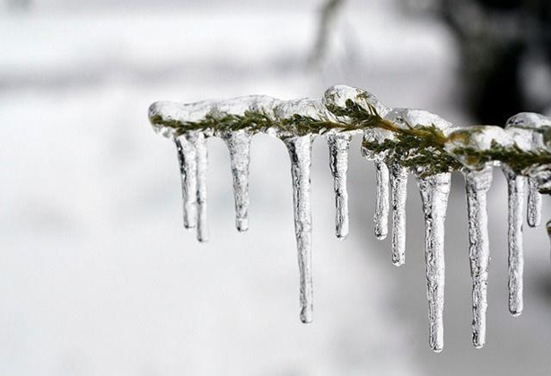
Es el cambio de estado de una sustancia que pasa de líquido a sólido cuando se enfría
(disminución de temperatura)

Slide 13
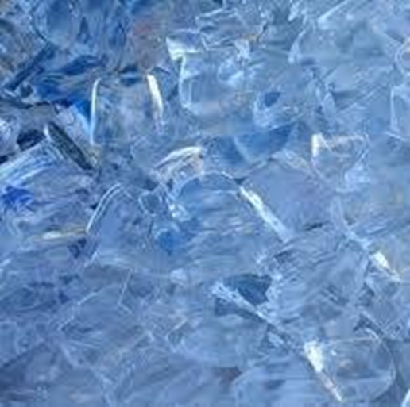
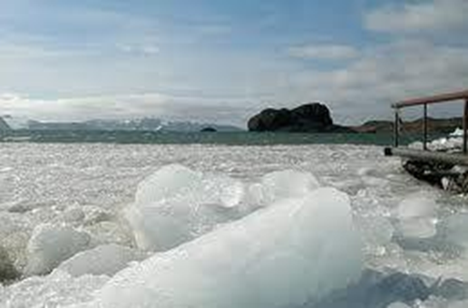
El agua se transforma en hielo. Cada año esto ocurre al llegar el invierno en las regiones polares. El agua del mar se solidifica. En algunas regiones frías de la Tierra se congelan las superficies de los lagos. ¿Alguna vez se preguntaron por qué el hielo no se hunde? El hielo es menos denso que el agua líquida y flota.

Slide 14

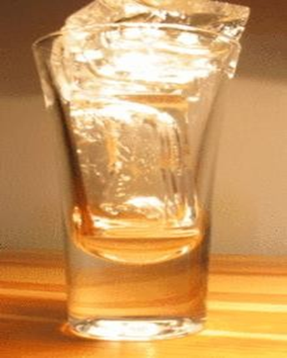
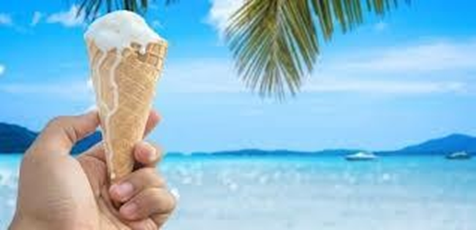


es el cambio de estado que ocurre cuando una sustancia pasa del estado sólido al líquido al
calentarse (aumento de temperatura)

Slide 15
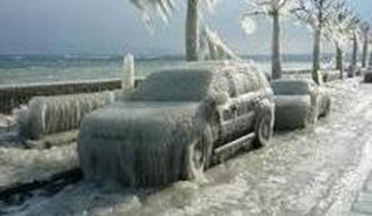

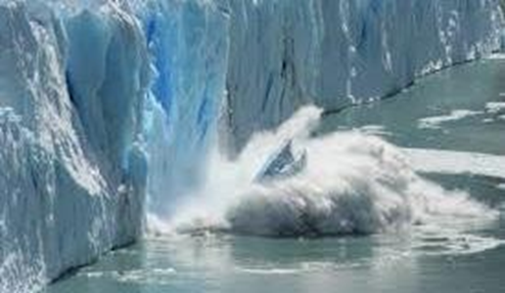
El hielo se funde al recibir calor. Este fenómeno se da en la naturaleza por ejemplo cuando llega el verano y se deshielan las cumbres de las montañas. O cuando los copos de nieve atraviesan capas de aire más calientes y se funden llegando a la superficie en forma de lluvia. O cuando al salir del sol se derrite la escarcha.

Slide 16












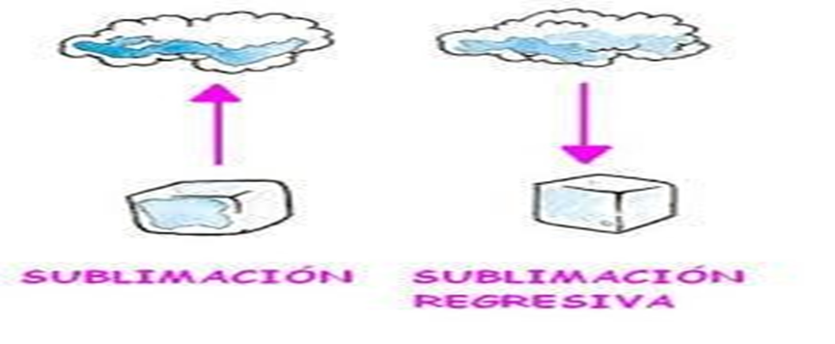
Sublimación progresiva
sólido
gas
Sublimación
regresiva
gas
sólido

Slide 17
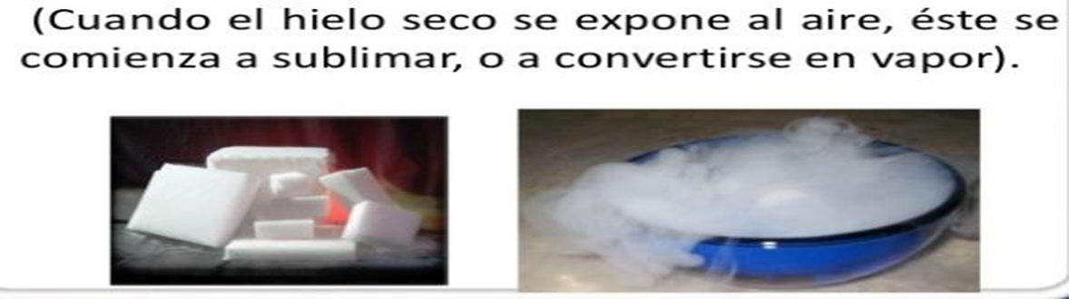
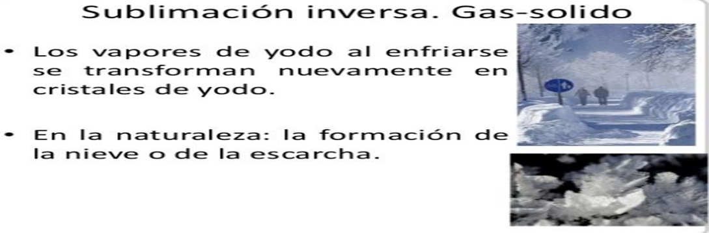

Slide 18
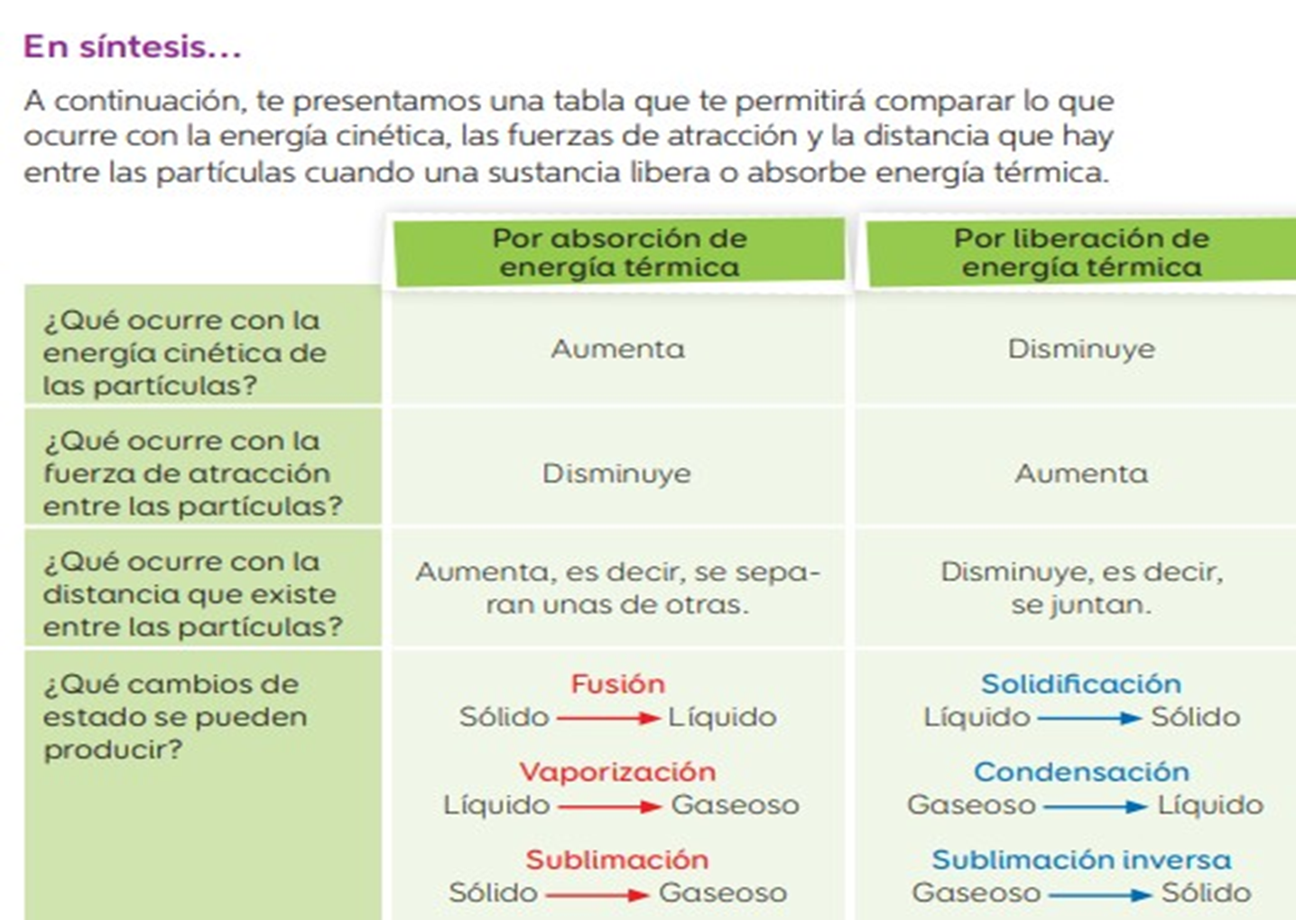

Slide 19
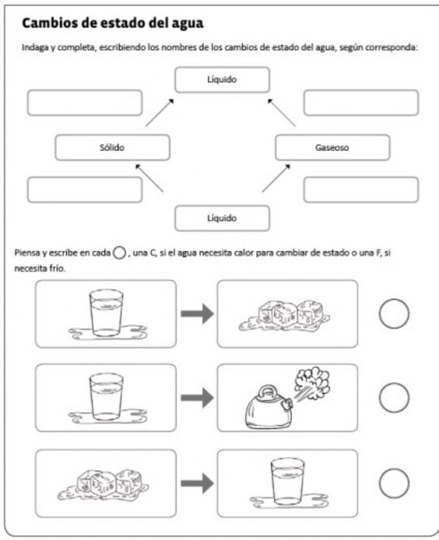

ACTIVIDAD DE CLASE

Slide 20

